Slide 1
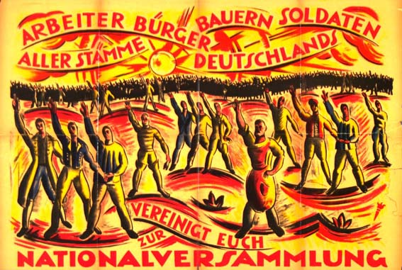
Reklama slouží propagandě
Radikalizace
na všech
frontách
„Kdo se rozhlíží kolem sebe, může často pozorovat, jak vzdělané lidi, zvláště ty mladší, ovládla jakási lhostejnost ke stupni pravdy, kterou obsahují obrazy jejich ideového světa. Kategorie fikce a historie v prostém, běžném významu těchto slov se již zřetelně nerozlišují. […] Lidé přijímají představu, v níž se vědomě připouštějí prvky přání a fantazie, která se však nicméně prohlašuje za ‚minulou skutečnost‘, a povyšují ji na měřítko života, matouce si tak beznadějně oblasti vědění a chtění.“ Johan Huizinga: Ve stínech zítřka. Diagnóza kulturní choroby naší doby.

Slide 2
Osnova
Propaganda (vizuální dědictví)
Ideologické menu 30. a 40. let:
  komunismus (Moskva udává tón: od satiry k simplifikaci - dřevorytu k fotomontáži – vizuální vzorce revoluce),
  fašismus/nacismus: der Held drtí nepřítele (drtí i Baťa),
  umírněná demokracie (TEXT: Fuchs),
    kapitalismus (Aspidistra a Turek)
Problém jazyka (TEXT: Horkheimer - Adorno)

Slide 3
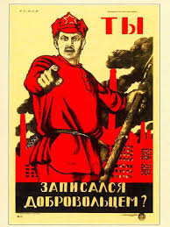
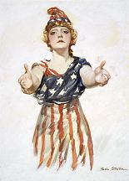

Propaganda
IDEOLOGIE
Myšlenky vládnoucí třídy, jsou v každé epoše myšlenkami vládnoucími, tj. třída, která je vládnoucí materiální mocí společnosti, je současně její vládnoucí duchovní mocí
Karl Marx – Friedrich Engels (Německá ideologie, 1846)
„Výklad teorie“? (Willi Münzenberg - Propaganda-Chef der Kommunistischen Internationale für die westliche Welt)
instituce: Sacra congregatio de propaganda fide (tj. Svatá kongregace pro šíření víry)
Metoda: repertoár, vizuální jednotky, rétorické figury
James M. Flagg,1916
4. července 1776

Slide 4
Jak působí dílo, projev, reklama a propaganda
prostředky cíle
Estetická (pragmatická teorie): nápodoba libost (dojetí, poučení)
Rétorika: nápodoba libost přesvědčení (persvaze)
Reklama: nápodoba (libost) přesvědčení chování/konání
& propaganda

Slide 5
Propaganda a reklama jako persvazivní akt
Co a jak je třeba „napodobit“, aby fungovaly?
CO:
(Obecně přijímanou) hodnotu
Základní myšlenku (Universal Selling Product)
Propagované zboží / čin
Značku výrobce / jméno vůdce, hrdiny
JAK:
tak, aby se všechny body fixovaly v paměti recipienta propojeny…
… vyvoláním určité mentální události

Slide 6
Kýžená mentální událost
Vizuální reprezentace nezobrazuje „libou představu“, ale iniciuje mentální událost . Vytváří podmínky pro recipientovo vytvoření přibližného kýženého „zážitku“ (představa, zatoužení, vize, zasnění se).
Čím? „Sign-making“ – „…proces, při němž se tvůrce znaku snaží vytvořit reprezentaci nějakého objektu či entity, fyzické či významové, v níž spočívá specifický tvůrcův zájem o objekt … je komplexem (procesů) vycházejícím z kulturní, sociální a psychologické historie tvůrce znaku a je směrován specifickým kontextem, v němž znak vzniká…Specifický zájem o objekt pak určuje výběr toho, co je viděno na objektu jako charakteristické (esenciální)“
Gunther Kress – Theo van Leeuwen: Reading Images. The Grammar of Visual Design. London – New York, 1996, s. 6.
Při persvazivních aktech: objekt tendenčně charakterizován> tvůrce vybírá a uzpůsobuje ty vizuální prvky náležející k objektu, které májí být viděny jako charakteristické.

Slide 7

Moskva udává tón
Vizuální řeč revolucí (symboly, procesy, narrativy a jejich participanti)
Témata komunistické rétoriky (hrdinové, nepřátelé, vůdci)
Karikatura (hyperbola, kontrast, metonymie, epizeuxis-zdvojování…)
Fotomontáž a simplifikace (John Heartfield)

Slide 8
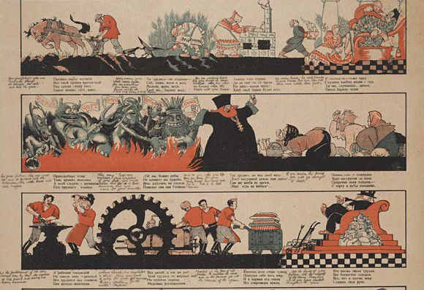
narrativ

Slide 9
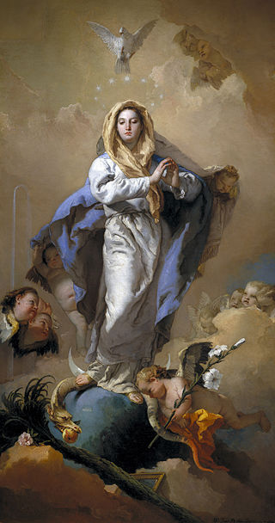

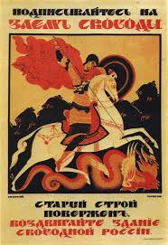
symboly
G. Battista Tiempolo: Immaculata

Slide 10
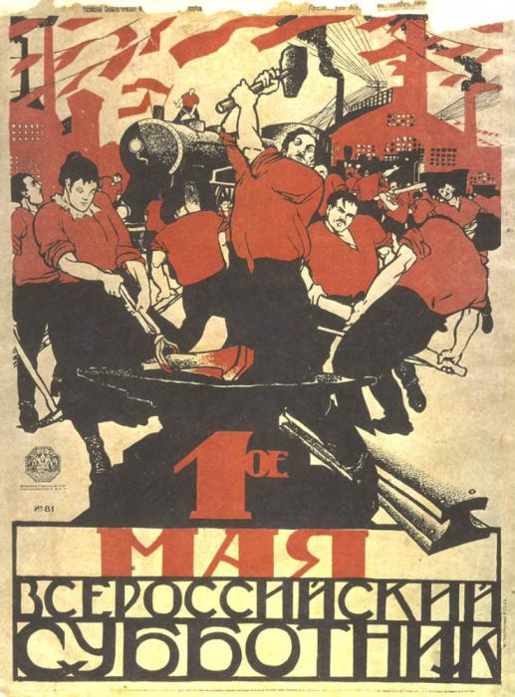
alegorie

Slide 11
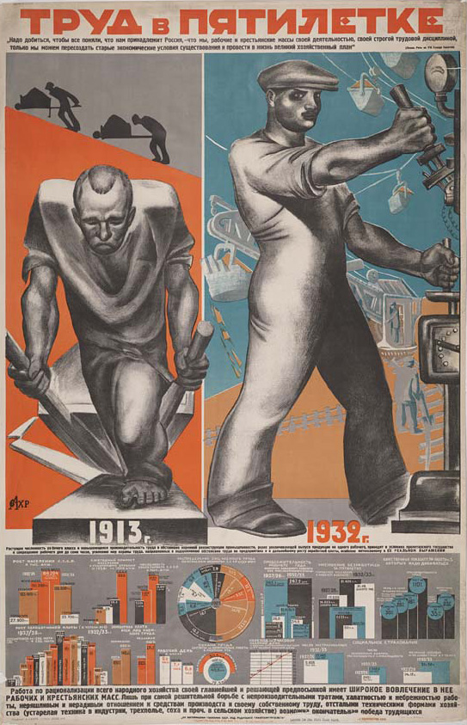
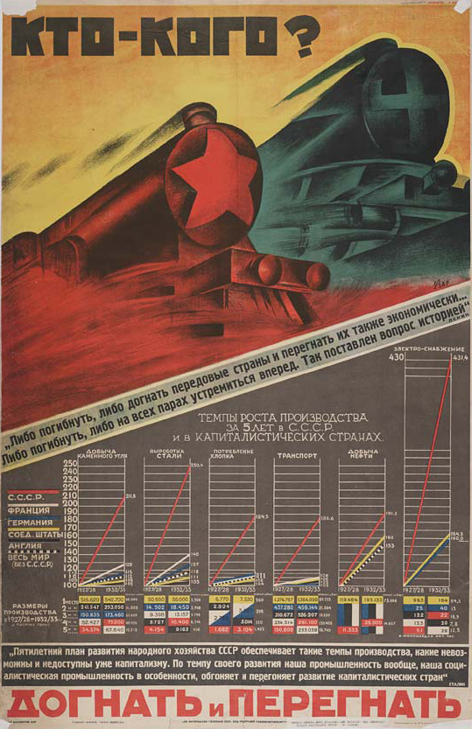
kontrast
proces

Slide 12
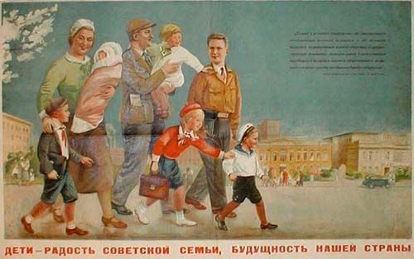

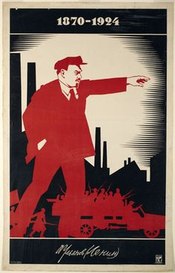

Ráj budoucnosti
vůdce

Slide 13
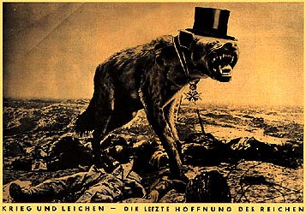
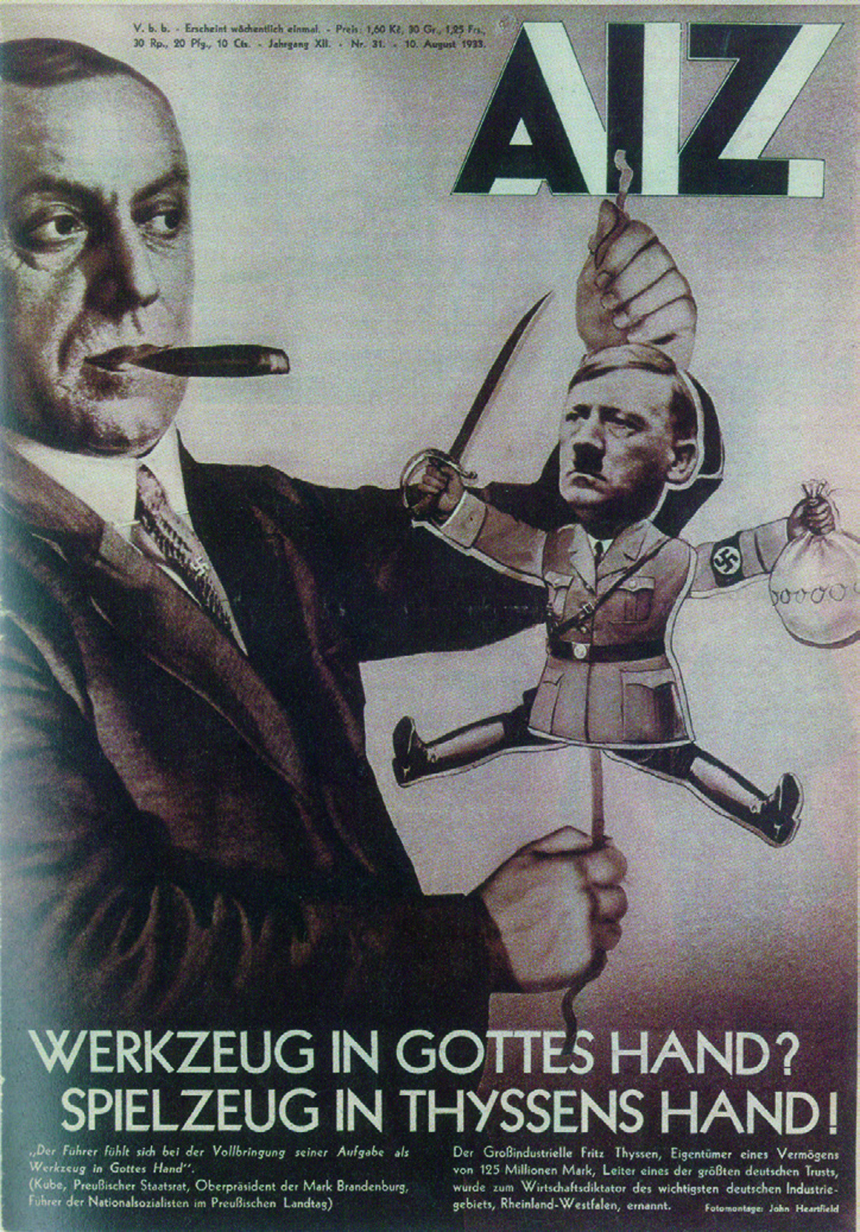

Slide 14
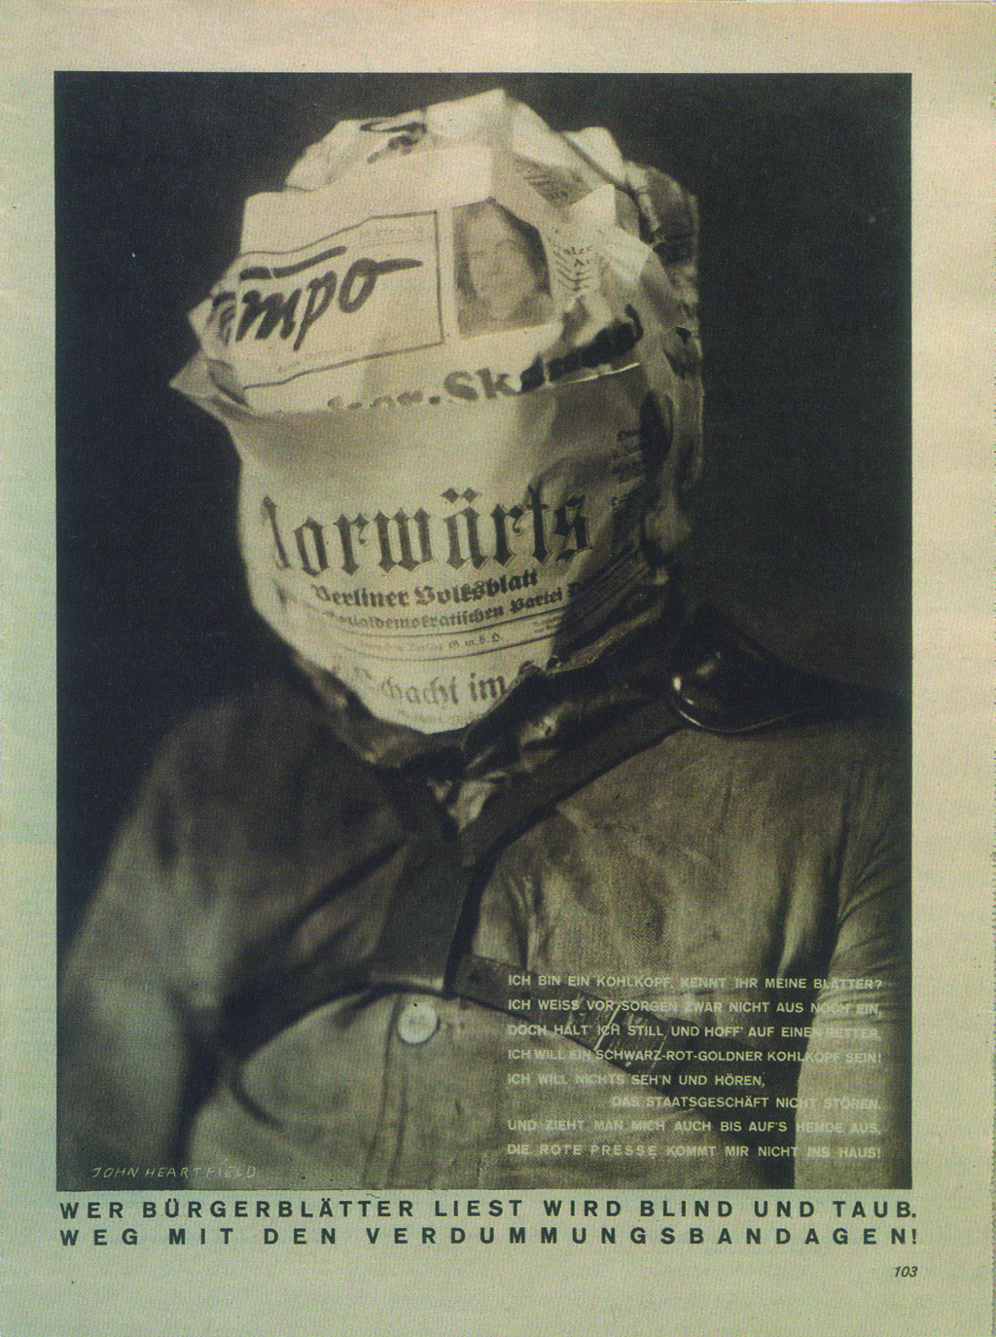
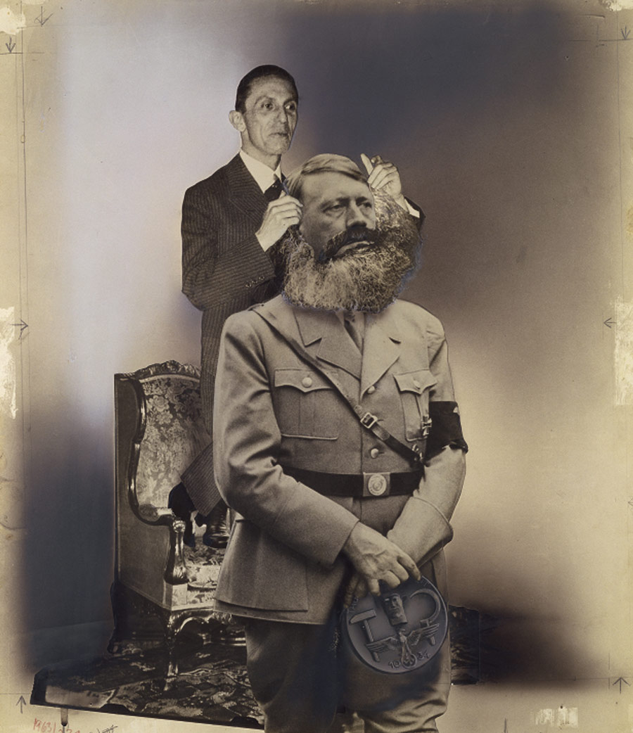
MIMIKRY

Slide 15
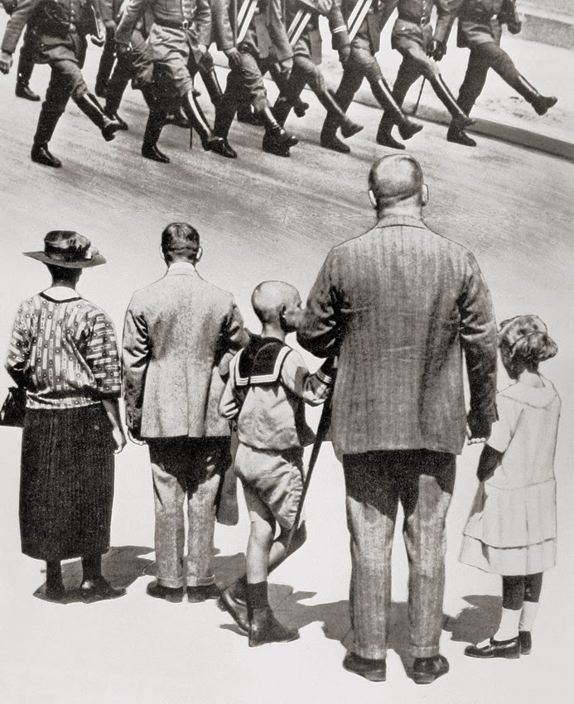
Poslušní němečtí občané, 1929

Slide 16

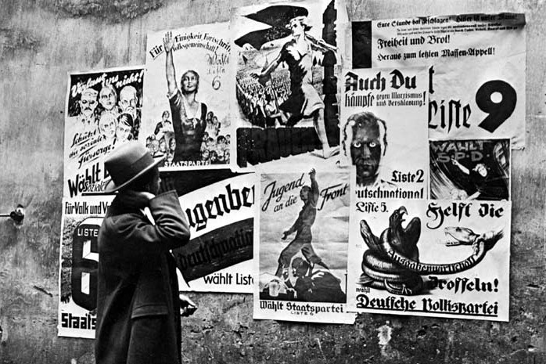
Fašismus drtí nepřítele

Slide 17


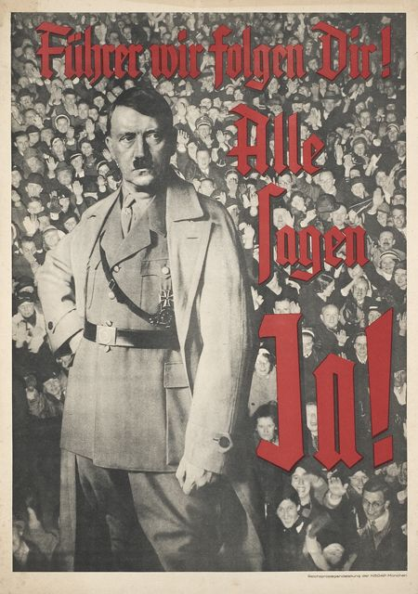

Slide 18

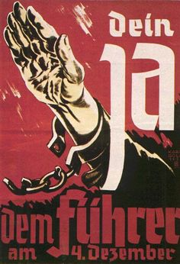
Znovuzrození národa

Slide 19

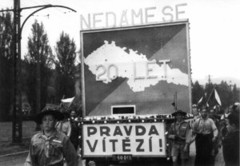
Umírněná demokracie

Slide 20
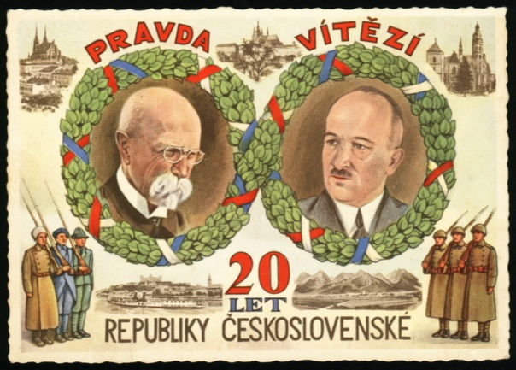

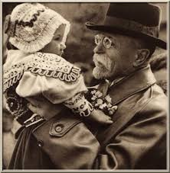

Slide 21
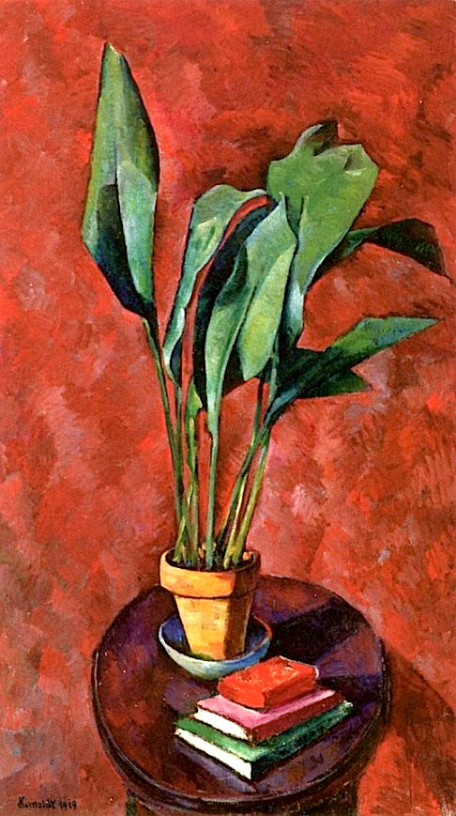

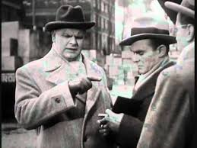
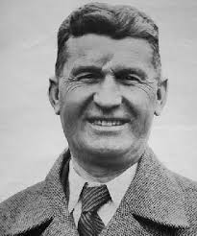
Aspidistra a Turek
G. Orwell: Bože chraň Aspidistru
Sv. Turek: Botostroj, Andělé úspěchu
… a duch kapitalismu

Slide 22
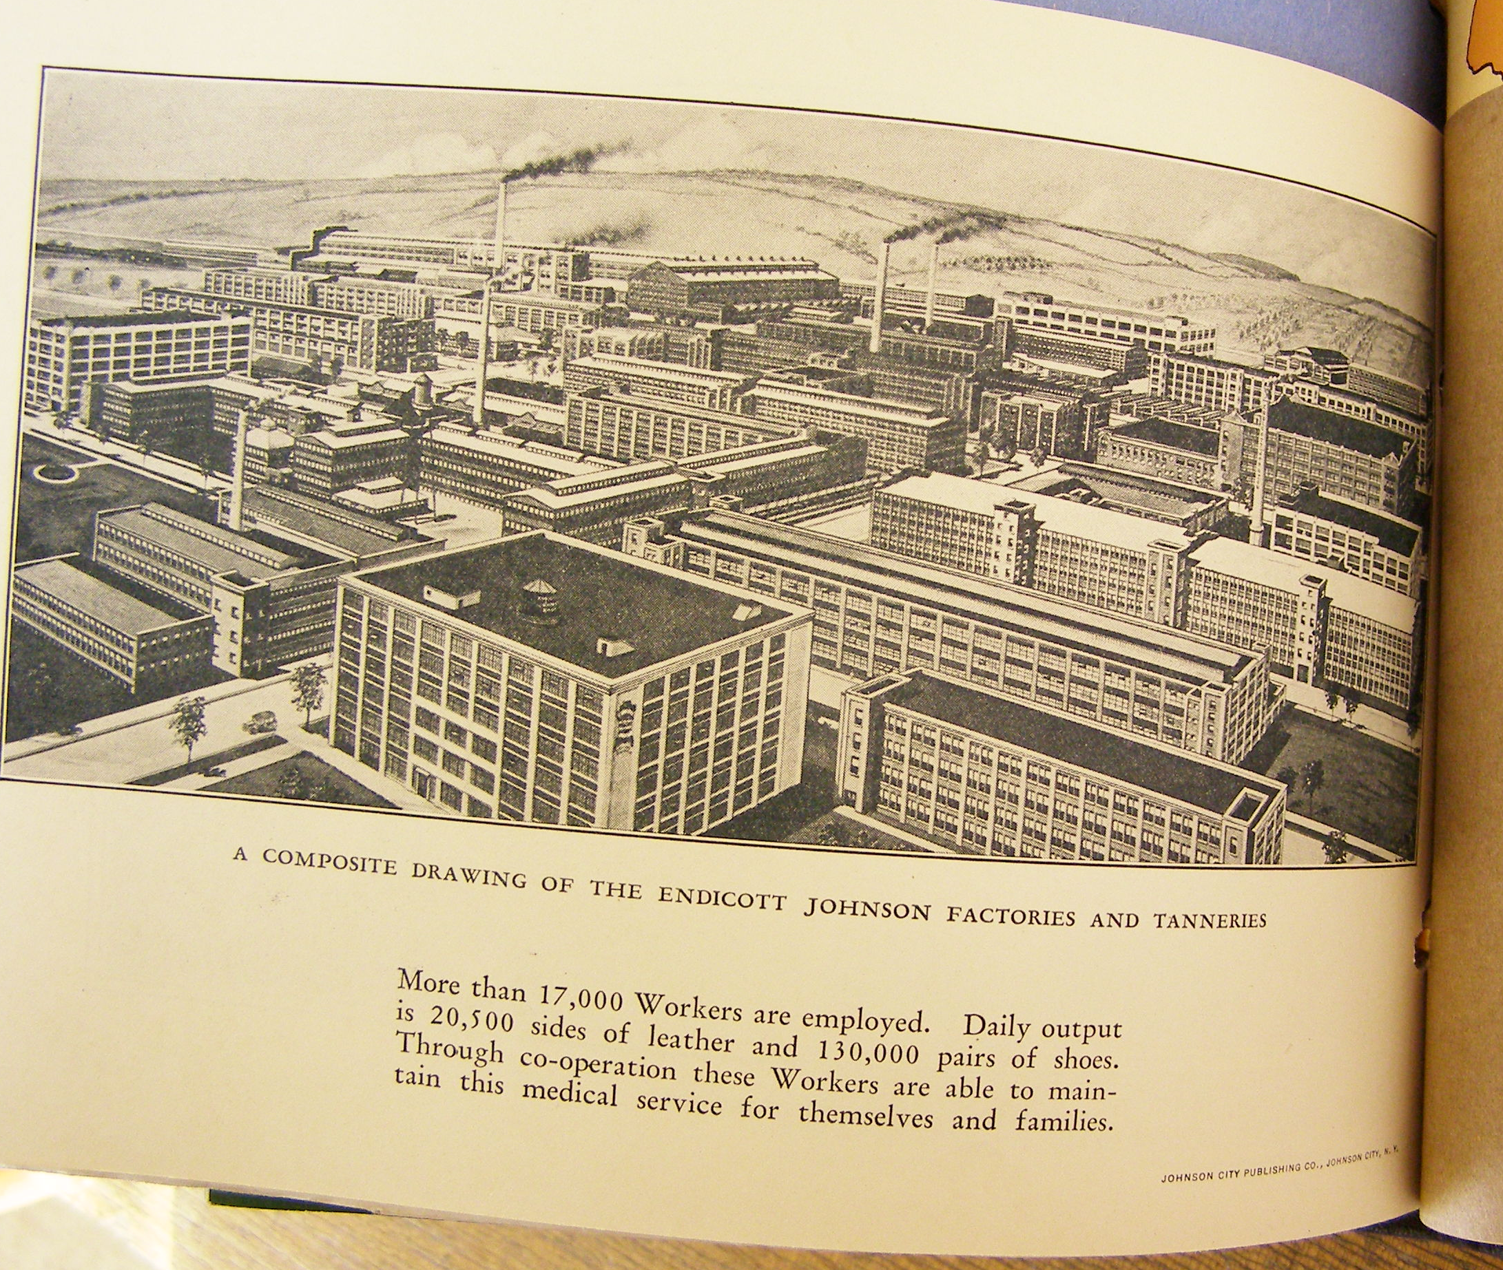
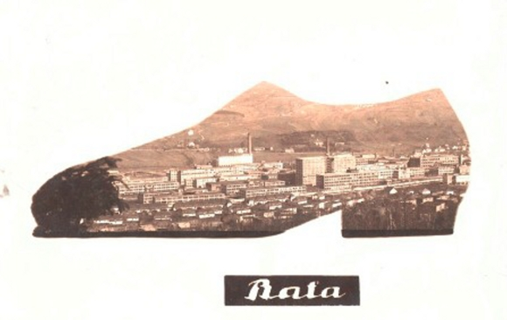
Firma jako městský stát (model company town)

Slide 23
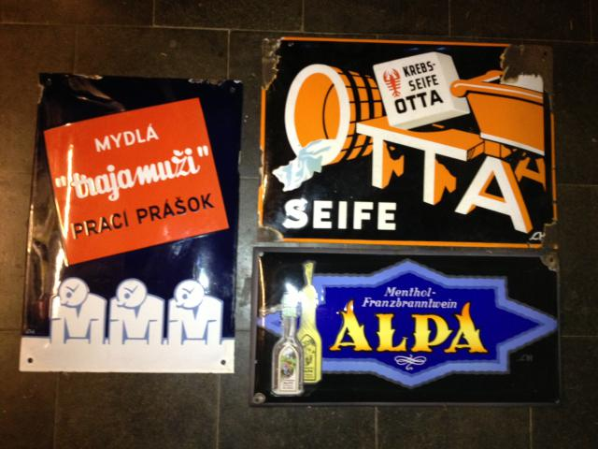
Co nemá reklamu je podezřelé!
Leo Heilbrunn, Piras, I.R.E-film

Slide 24
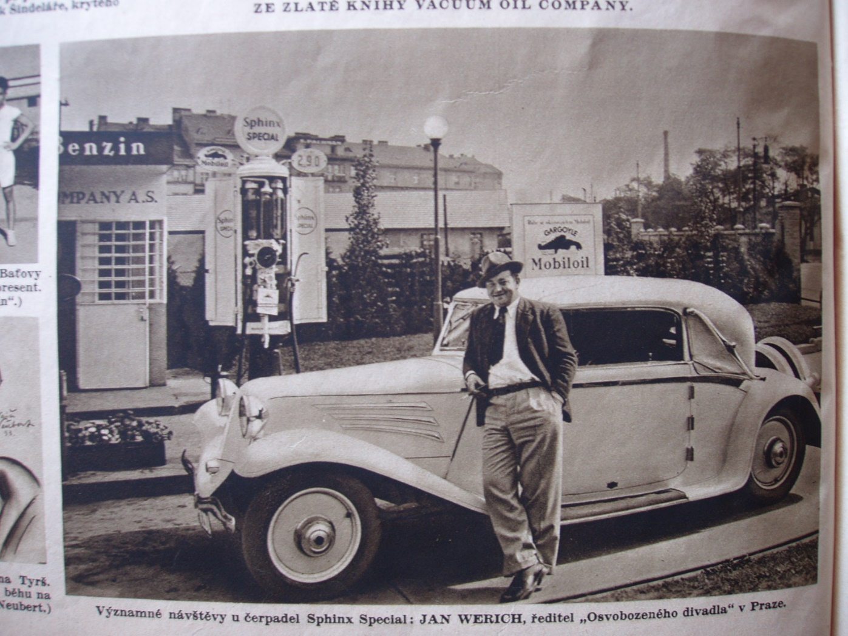

Slide 25

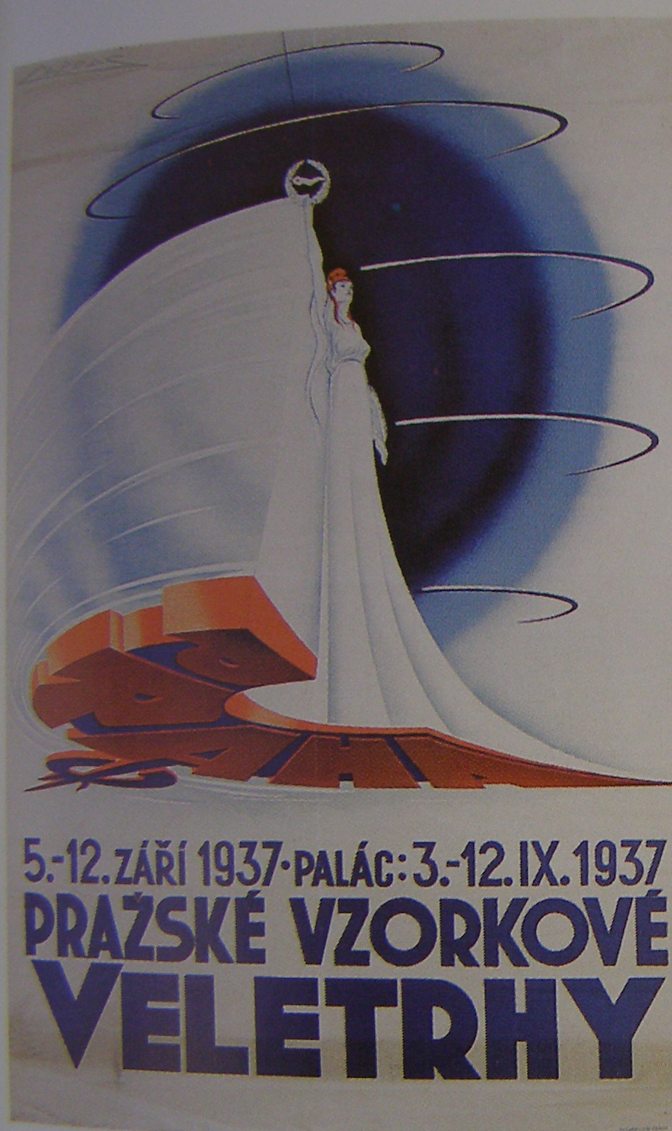
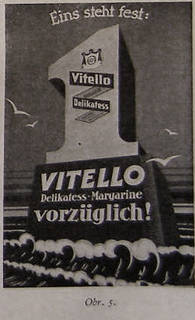
monumentalizace

Slide 26
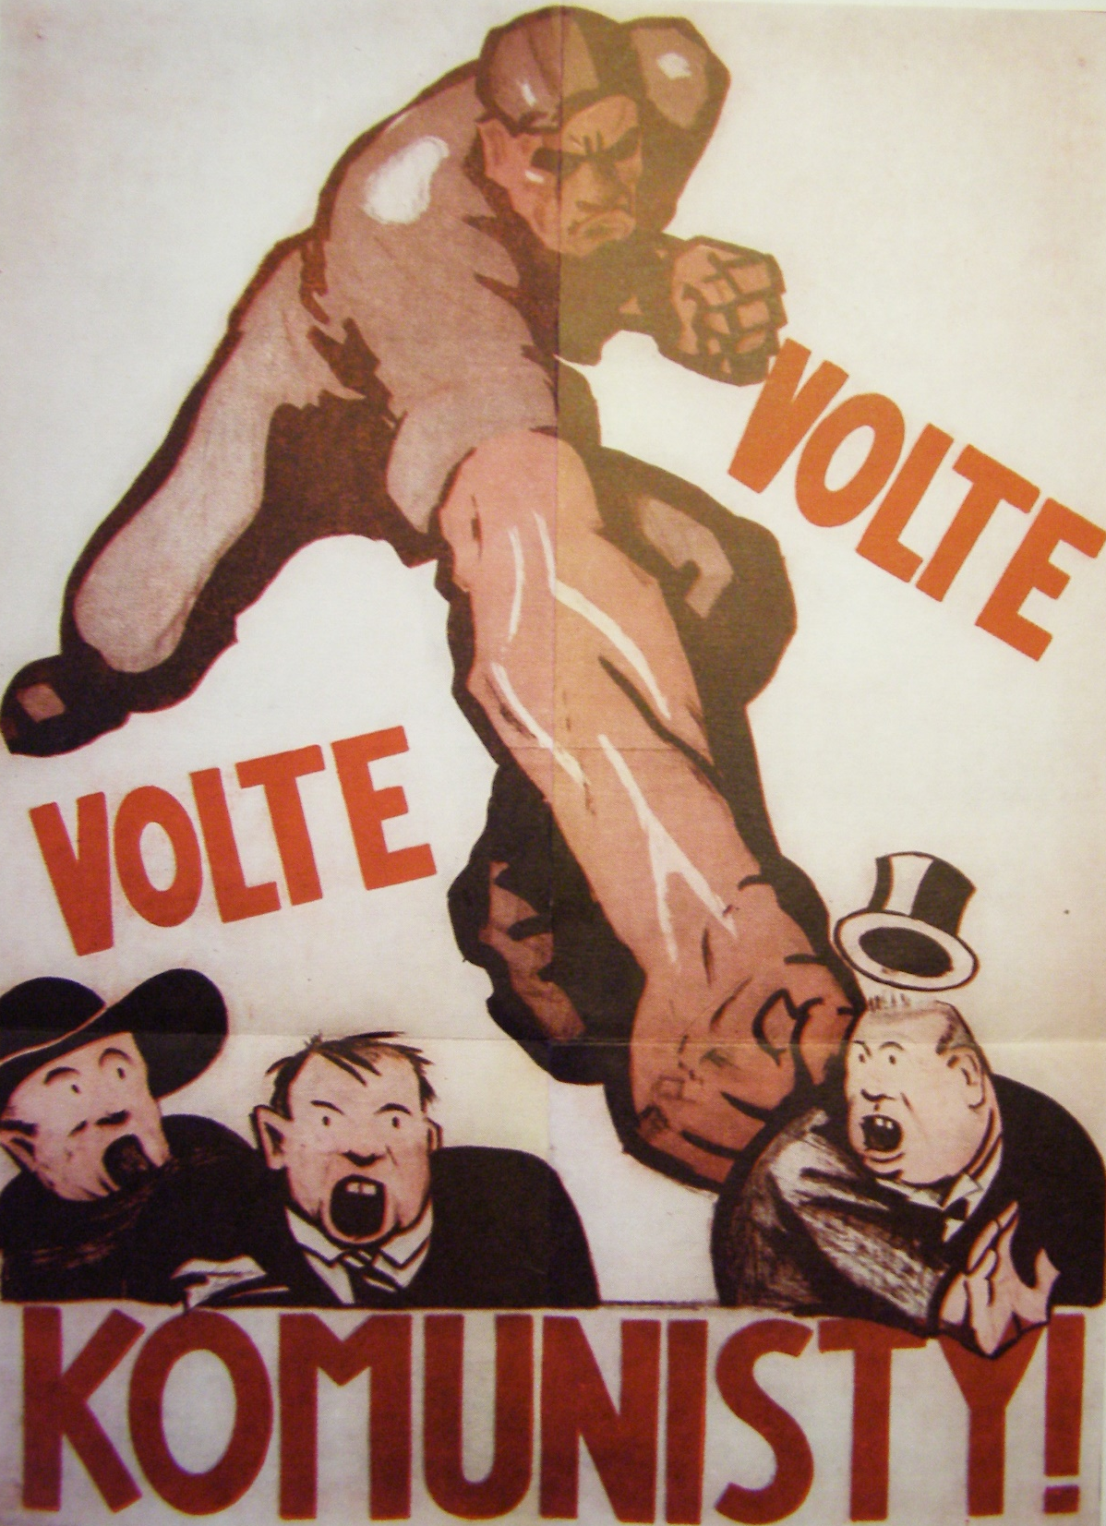

Aufhebung jako destrukce

Slide 27

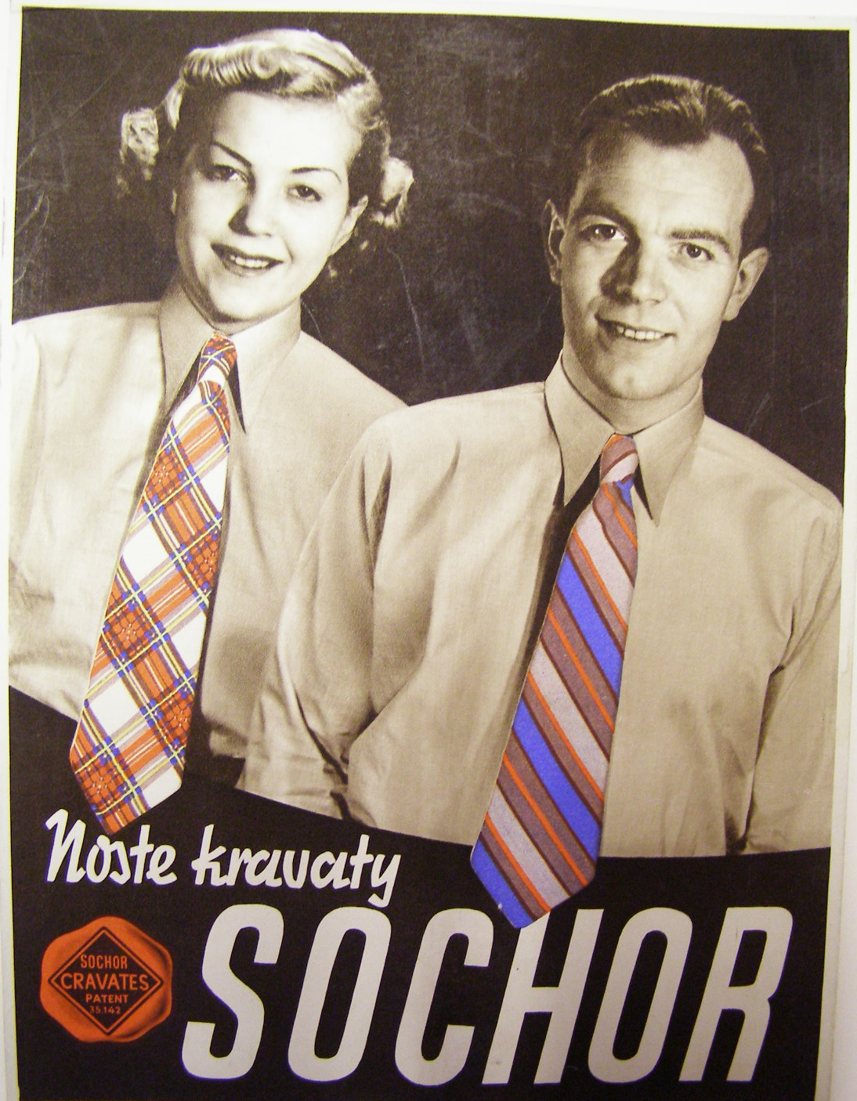
zdvojování

Slide 28
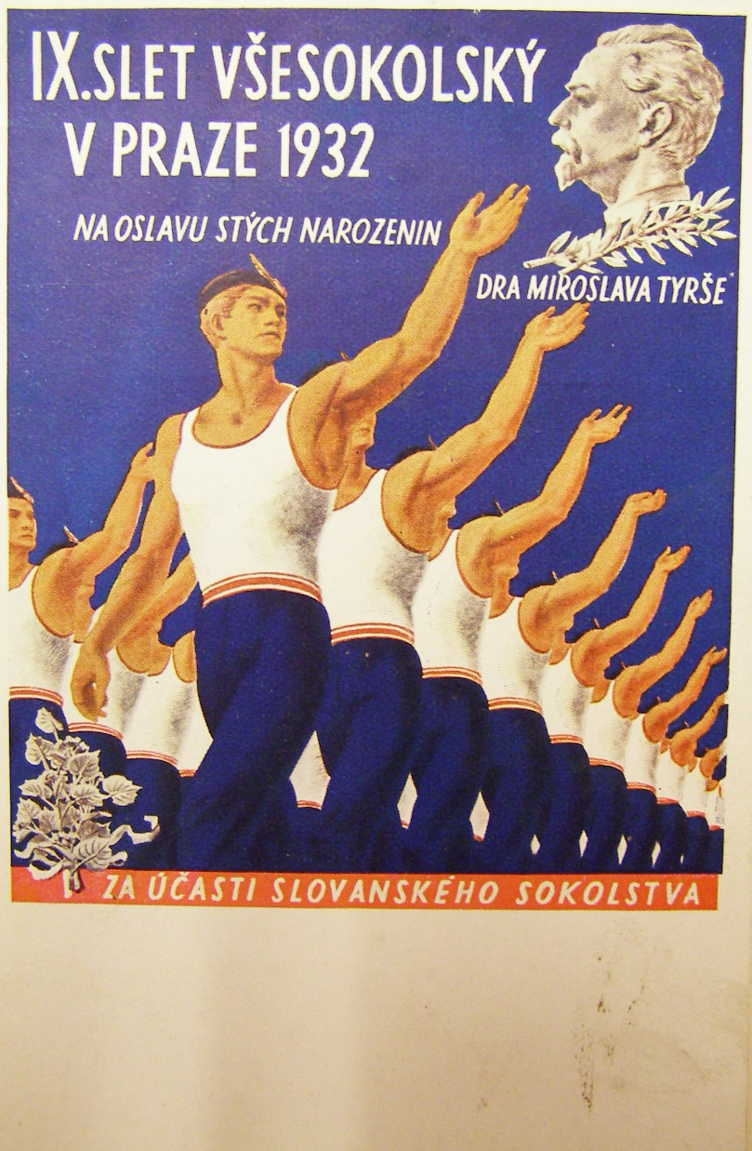
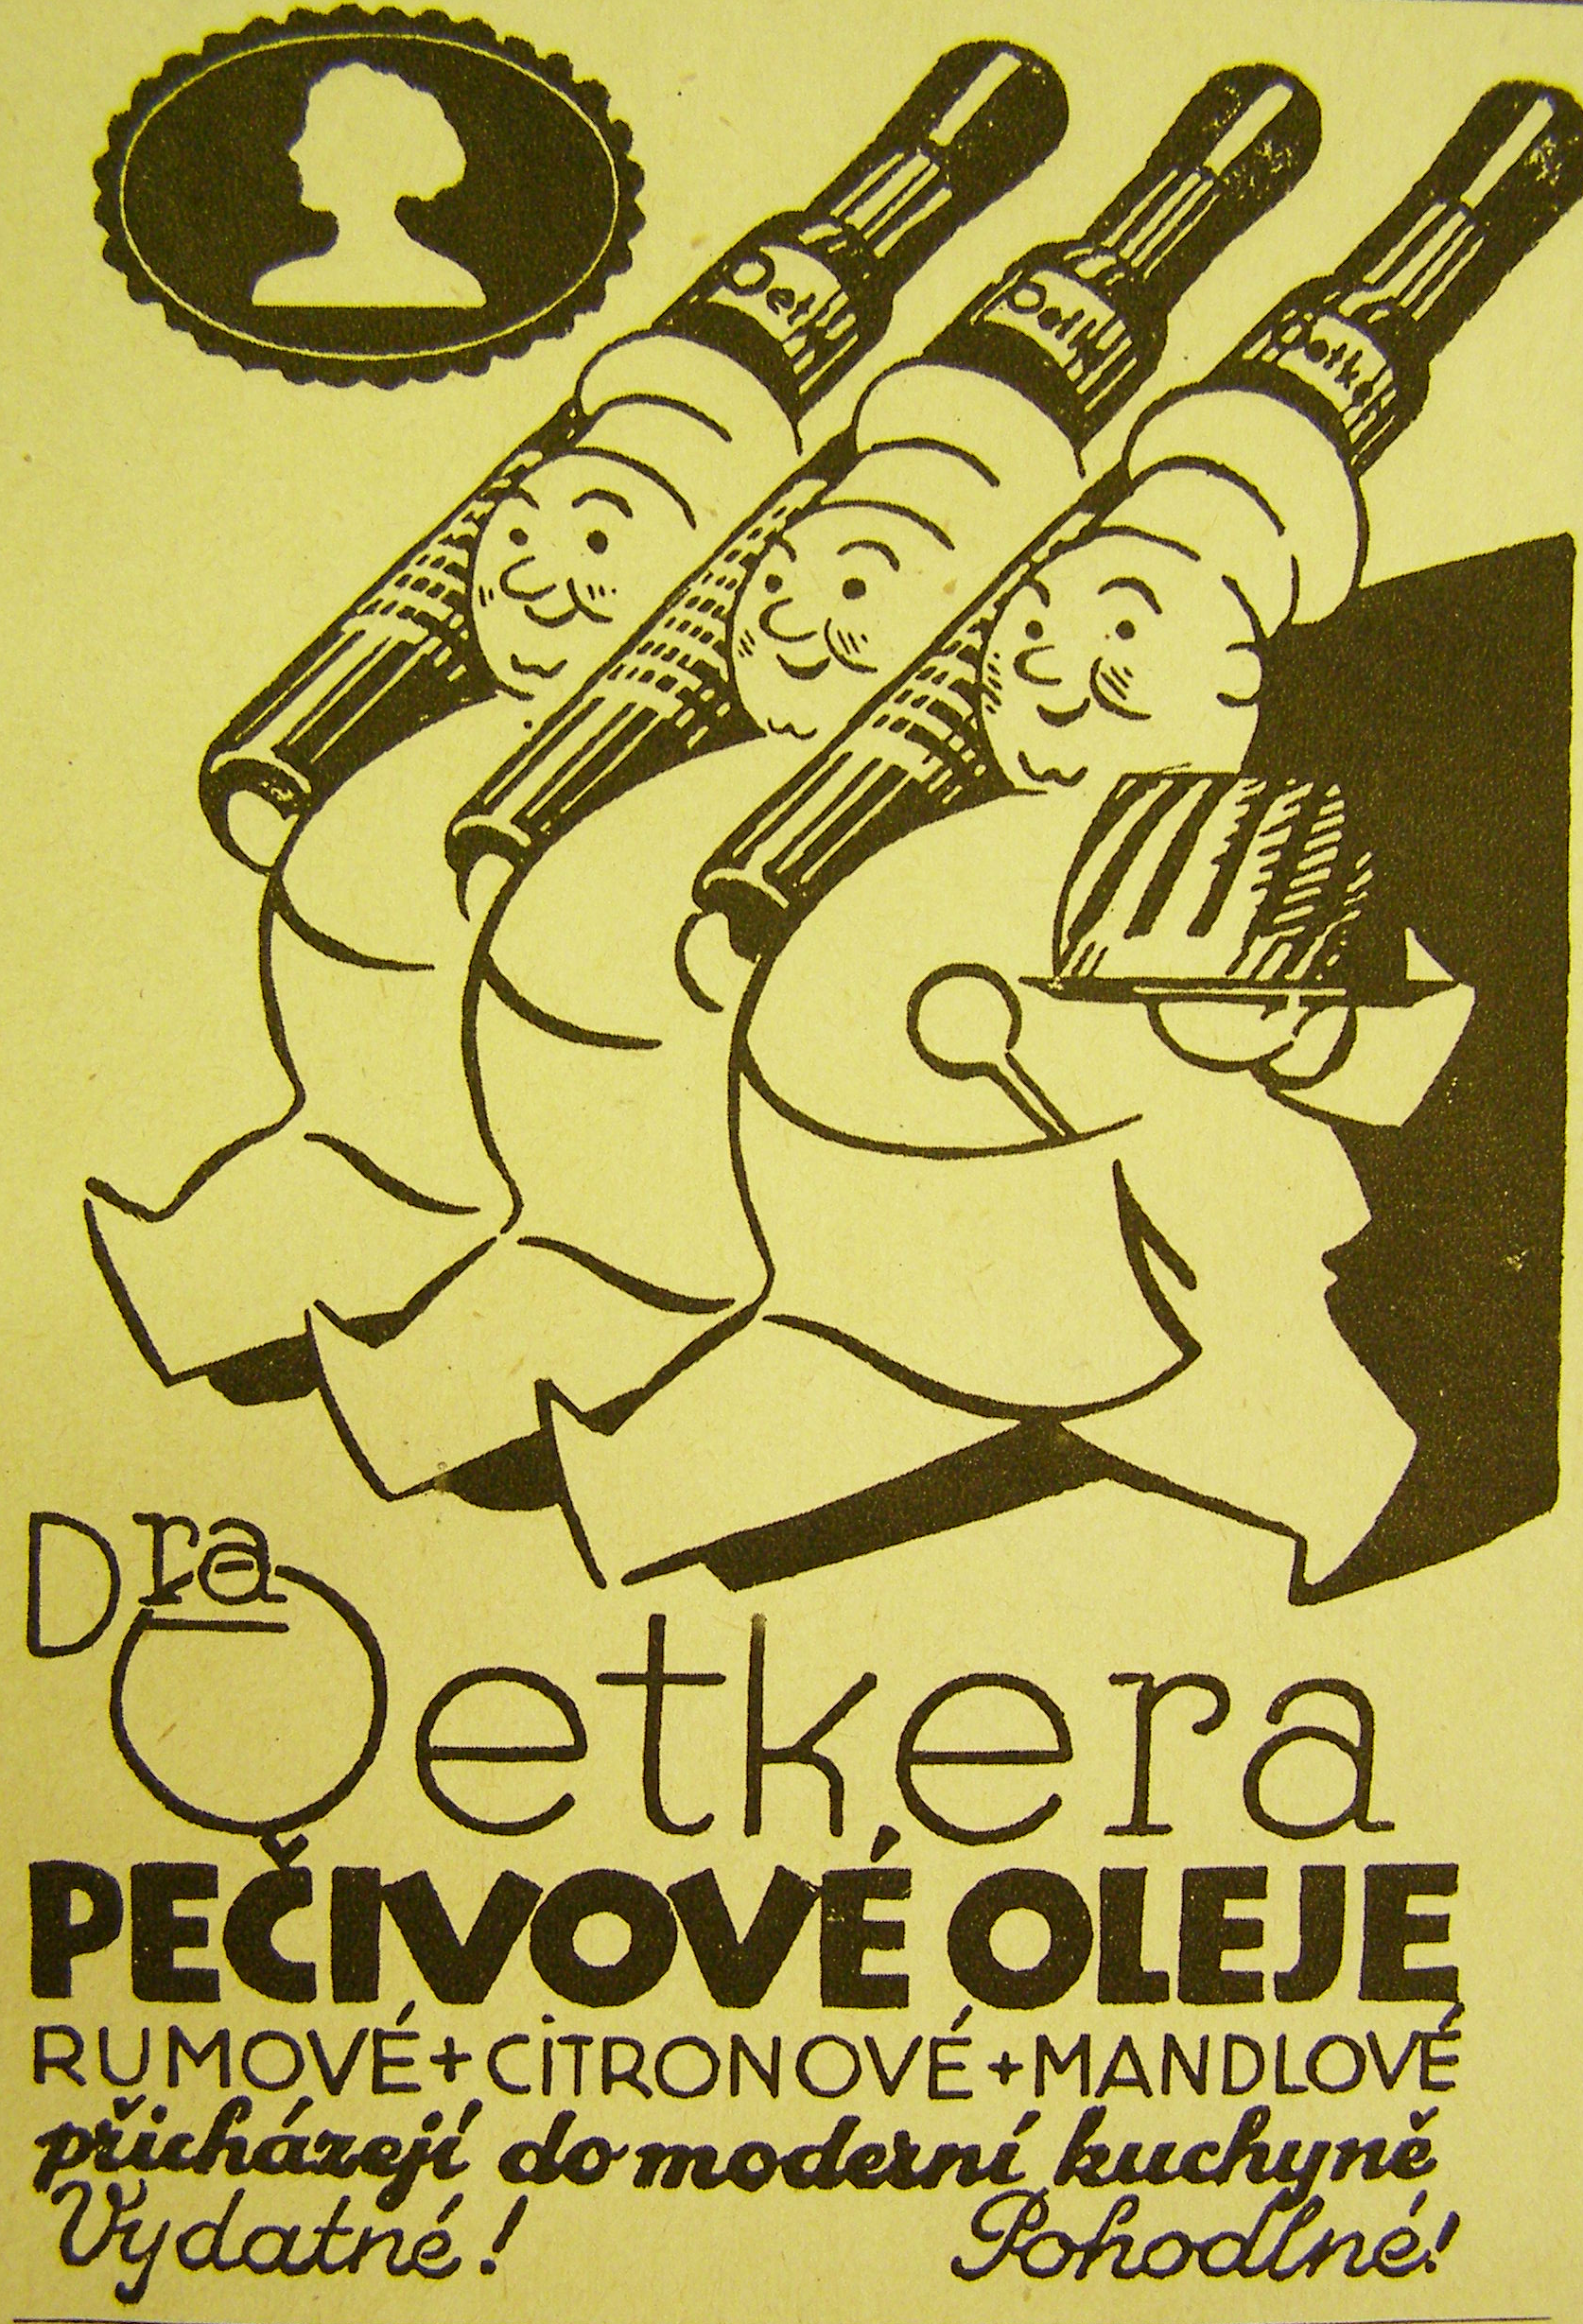
zmnožování multiplikace

Slide 29
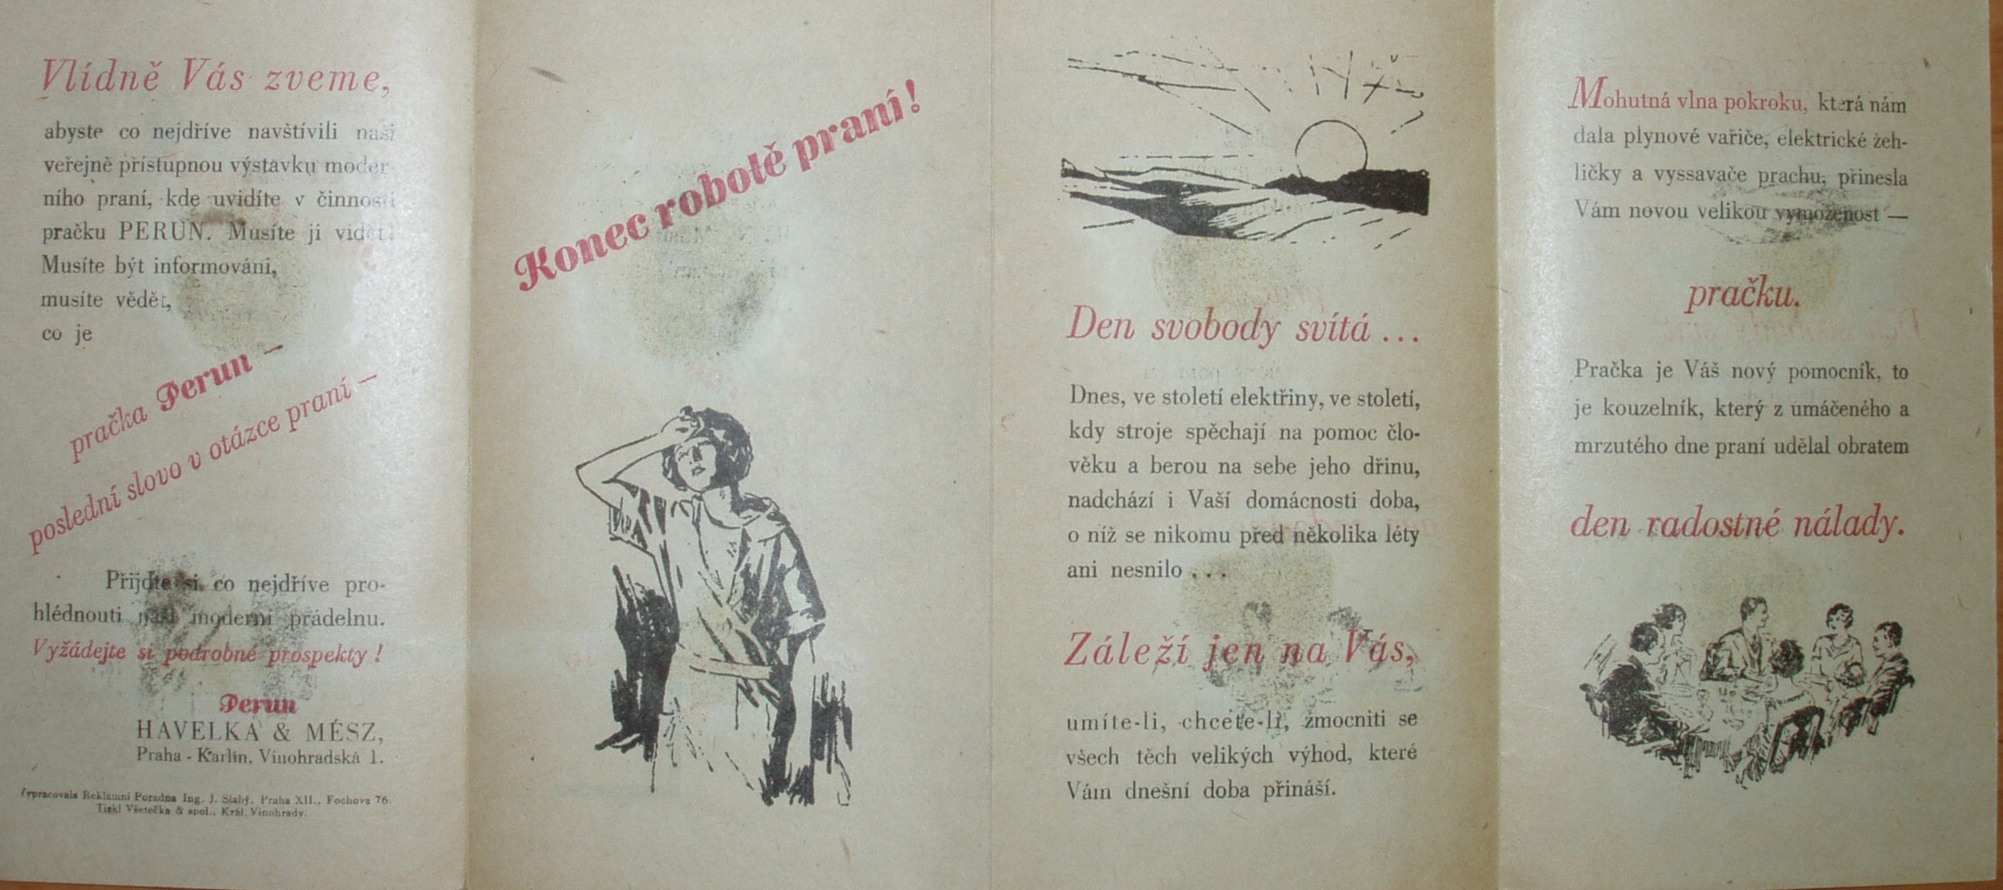
Analogie narativu, kontrast a simplifikace

